Slide 1
Межгрупповые отношения
Колесникова Татьяна Анатольевна.
Г .Нижневартовск.,2017г.

Slide 2
Совокупность социально-психологических явлений, характеризующих субъективное отражение (восприятие) многообразных связей, возникающих между социальными группами, а также обусловленный ими способ взаимодействия групп.

Slide 3
Виды межгрупповых отношений
Кооперация;
Конкуренция;
Межгрупповой конфликт;
Отношения независимости.
Схема. Конкуренция.

Slide 4
Когнитивные процессы
Социальная категоризация;
Социальная идентификация;
Социальное сравнение;
Схема. Социальная дискриминация.
Социальная (межгрупповая) дискриминация.

Slide 5
Процессы межгрупповой дифференциации
Социально-психологические процессы межгруппового восприятия, сравнения и оценки, связанные с установлением различий между своей и другими группами.

Slide 6
Содержание явления межгрупповой дифференциации
Межгрупповой конфликт;
Межгрупповая враждебность;
Межгрупповой фаворитизм.
Схема. Межгрупповой конфликт.

Slide 7
Феномены интегральной тенденции
Межгрупповая афилизация и референтность;
Межгрупповое единство;
Межгрупповая сплочённость;
Межгрупповая толерантность.
Схема. Межгрупповая сплоченность.

Slide 8
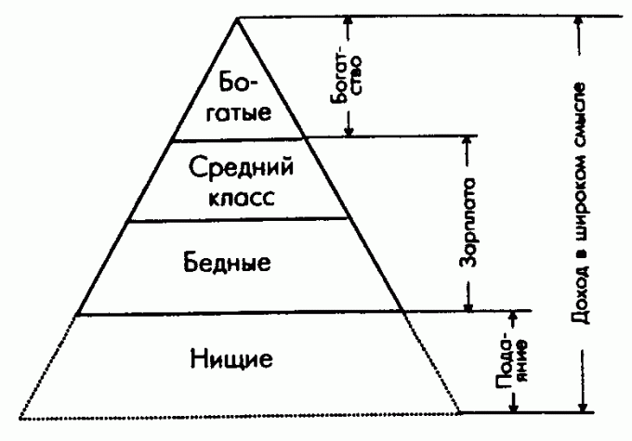
Межгрупповые отношения на уровне социальной стратификации
В широком социологическом смыс­ле под социальной стратификацией понимают деление общества на социальные слои - страты в зависимости от различных признаков, главными из которых выступают отношение к власти, про­фессия, социальный престиж, уровень культуры, экономическое положение

Slide 9
Отношение между малыми группами и их влияние на внутригрупповые процессы

Slide 10
Группа выступает своеобразным субъектом деятельности, по­скольку является функциональной единицей общественной жизни. Однако в отличие от личности как субъекта деятельности она несет в себе структуру внутренних межличностных формальных и нефор­мальных отношений, которые непосредственно связаны с внешни­ми отношениями группы. Внешние отношения влияют на внутрен­ние отношения группы.

Slide 11
Любая группа делится обычно на микрогруппы, отношения между которыми не являются стабильными. Одним из важнейших факторов влияния на межгрупповые отношения выступает харак­тер совместной деятельности. Если такая деятельность носит экстремальный характер и осуществляется в стрессовых условиях, то может быть динамика межгрупповых отношений, описанная в работах В. Хановеса, участника знаменитой международной экс­педиции под руководством Тура Хейердала.

Slide 12
Выводы
1.
Основной функцией межгрупповых отношений является со­хранение, стабилизация и развитие групп как функциональных единиц общественной жизни.
При взаимодействии с другими группами каждая группа стремится к более-менее устойчивому состоянию посредством сохранения относительного баланса тенденций интеграции и дифференциации. Если во внешних отношениях группы усили­ваются тенденции дифференциации, то внутренние отношения будут характеризоваться усилением тенденции интеграции, и наоборот.
2.
Соперничество, сотрудничество, отношения неучастия - ос­новные стратегии взаимодействия между социальными группами. Доминирующей стратегией взаимодействия следует считать стра­тегию соперничества.
3.

Slide 13
Глоссарий
МЕЖГРУППОВЫЕ ОТНОШЕНИЯ − совокупность социально-психологических явлений, характеризующих субъективное отражение (восприятие) многообразных связей, возникающих между социальными группами, а также обусловленный ими способ взаимодействия групп.
Социальная категоризация - это процесс группировки субъектом социальных объектов и явлений по их значению в системе действий, намерений и убеждений индивида.
Социальная категоризация в межгрупповых отношениях есть частный случай классификации индивидом окружающей действительности, характеризующийся ярко выраженным положительным или отрицательным отношением субъекта к классифицируемым объектам, влиянием сформировавшихся у него ценностных ориентации.

Slide 14
Глоссарий
Групповая аффилиация означает такие отношения между груп­пами, которые предполагают, что одна из них является составной частью другой. Любой группе свойственно стремление быть со­ставной частью и чувствовать свою принадлежность к более ши­рокой социальной общности.
Групповая открытость проявляется в стремлении группы по­лучить информацию и влияние извне, вследствие чего она подвер­гается различного рода воздействиям и оценкам со стороны дру­гих групп. Уровень групповой открытости можно рассматривать как своеобразный критерий обновления группы и соблюдения баланса процессов дифференциации и интеграции. Открытость группы может быть связана и с привлечением новых членов или даже изменением состава группы.

Slide 15
Использованная литература
http://www.studfiles.ru/preview/6055432/page:20/
http://www.studfiles.ru/preview/5132810/page:10/
http://www.studfiles.ru/preview/6209183/page:8/
http://referatwork.ru/category/psikhologiya/view/385747_mezhgruppovye_otnosheniya_i_vzaimodeystviya
http://studme.org/1280052815725/psihologiya/mezhgruppovye_otnosheniya

